Slide 1

Обучение партнеров
GFI Software
Продукты GFI
Лицензирование
Поддержка

Slide 2









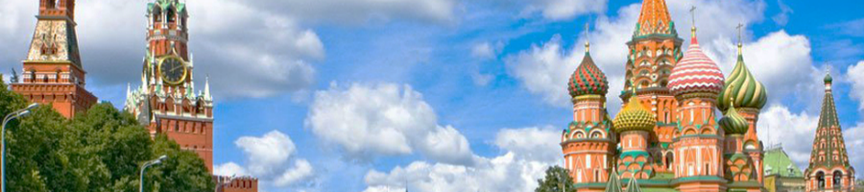
GFI: О компании
GFI – международная компания-разработчик программного обеспечения, которое помогает среднему и малому бизнесу в обеспечении безопасности сети, организации коммуникаций, мониторинга и управления IT инфраструктурой.
Коммуникации
Контроль
Безопасность
Россия

Slide 3

Компании, входящие в состав GFI
Основана в 1992
ПО для сетевой безопасности и коммуникаций
Многочисленные награды
Присоединена в 2015
Основана в 1997
ПО для сетевой безопасности и коммуникаций
Награды CRN в 2013-2015
Присоединена в 2017
Основана в 2002
ПО для оптимизации WAN каналов и приоритезации сетевого трафика
Gartner Visionary в 2016
Присоединена в 2017
TO BE CONTINUED…

Slide 4

Продуктовый портфель
Smartly Engineered | Trusted Experience

Slide 5










Решения GFI | Описание
 | Почтовый сервер защита от спама и вирусов
 | Управление патчами Устранение уязвимостей Инвентаризация сети
 | Защита почтового сервера
 | Архивация почты и документов
 | Контроль доступа внешних устройств
 | Межсетевой экран и веб-фильтр
 | Мониторинг событий в сети
 | VoIP АТС
 | Автоматизация работы с факсами

Slide 6

Продукты GFI
Межсетевой экран нового поколения с функцией маршрутизатора
Система обнаружения вторжений (IDS)
Защита клиент-серверные подключений при помощи Kerio VPN клиента или IPsec VPN (L2TP)
Антивирусная проверка загружаемых файлов (Bitdefender)
Управление и протоколирование доступа к 141 постоянно обновляемой категории контента

Slide 7
Отличительные особенности
Централизованное удаленное управление устройствами Kerio Control через сервис MyKerio
Уведомления на мобильное устройство для Android, iPhone и Apple Watch
Установка на любое доступное аппаратное обеспечение или поставка аппаратного продукта
Возможность просматривать интернет-активность отдельных пользователей.
Мониторинг SSL трафика
Предоставление обширной статистики через Kerio Control Statistics

Slide 8

Продукты GFI
Почтовый сервер, календари, задачи, корпоративный чат
Встроенный Antivirus, Antispam, конентная фильтрация.
Простая настройка благодаря автоматическому конфигурированию Kerio Connect
Поддержка
  различных почтовых клиентов
  web интерфейс
  либо собственный клиент (бесплатный)

Slide 9
Отличительные особенности
Централизованное удаленное управление устройствами через сервис MyKerio
Обеспечение надежной защиты благодаря шифрованию SSL и S/MIME.
Интеграция почтовых служб с популярными службами каталогов, такими как Microsoft Active Directory
Поддержка большинства версий Mac, Windows, Linux
Бесплатные средства миграции данных с Exchange, IMAP и др.

Slide 10

Продукты GFI
Сканер уязвимостей
Проверка открытых портов
Проверка наличия обновлений для ОС и ПО
Автоматическая установка агентов
Аудит и инвентаризация ПО и HW
Автоматическое исправление и удаление ПО
Установка патчей: Microsoft, Mac OS, Linux
Обширная система отчетности

Slide 11

Как работает GFI LanGuard?
Каждый узел получает оценку уровня безопасности
Обнаружение уязвимостей из БД
Аудит аппаратного и программного обеспечения
Проверка нарушения политик
Анализ
5 минут от загрузки до старта сканирования
Сканирование
Установка недостающих патчей
Обновление ПО
Устранение обнаруженных уязвимостей
Установка
Всегда актуальная база данных уязвимостей
Лечение

Slide 12

Продукты GFI
15 настраиваемых фильтров от спама
5 антивирусных ядер (Sophos, Cyren, BitDefender, Avira, Kaspersky)
Сканирует не только входящие, но и исходящие письма
Персональные черные\белые списки пользователей, управляемые из Outlook
Карантин писем, веб-интерфейс
Обнаружение эксплойтов и анализ исполняемых файлов

Slide 13

Продукты GFI
Архивация писем, файлов и календарей
Дедупликация писем
Разгрузка почтового сервера
Доступ до архивных писем через привычные почтовые программы
Анализ эффективности работы сотрудников и обнаружение утечек информации с помощью отчетов MailInsights®
Анализ переписок по ключевым словам и приложенным файлам

Slide 14

Продукты GFI
SIEM для малого и среднего бизнеса
Сбор событий Windows Events, Syslog, SNMP и их анализ
Мониторинг доступности узлов
Фильтрация важных событий
Автоматические действия на события
Оповещения по электронной почте
Подробная отчетность

Slide 15

Продукты GFI
VoIP АТС для вашей компании
Маршрутизация вызовов
Автосекретарь с голосовым меню
Голосовые и видеовызовы с автоответчиком
Добавочные номера
Встроенная защита
Удобные приложения для ваших сотрудников
Отправка SMS

Slide 16

Продукты GFI
Отправка и получение факсов через e-mail
Интеграция с любым почтовым сервером
Отправка и получение факса из почтового клиента
Маршрутизация входящих факсов
Распознавание текста
Поддержка доп.номеров
Поддержка VoIP (FoIP), модемов и факс-плат

Slide 20
GFI Unlimited
Smartly Engineered | Trusted Experience

Slide 21

Преимущества для клиента
GFI Unlimited – уникальная подписка, ориентированная на выгоду для партнера и клиента
Клиент получает все ПО, необходимое для комфортной и надежной работы
GFI Unlimited – это принцип приобретения у одного производителя
Удобная лицензия, которая автоматически дает доступ до растущей линейки ПО

Slide 22

Преимущества для партнера
Увеличивайте свою прибыль с новой удобной подпиской
Стоимость фиксирована и не меняется
Заранее известная прибыль в соответствии со статусом
Отличная возможность расширить количество клиентов

Slide 23

GFI Unlimited
1728 руб.
за место в год
Доступ ко всей линейке ПО
Максимальные редакции всех продуктов
Годовая подписка на 1, 2 или 3 года
Растущий каталог решений

Slide 24


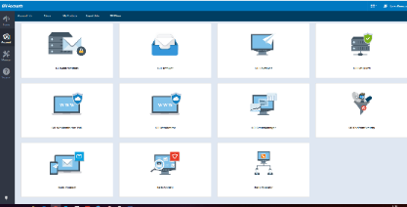
Как работает GFI Unlimited
Лицензия GFI unlimited на 100 мест

Slide 25


Как работает GFI Unlimited
Выбор любого количества продуктов

Slide 26


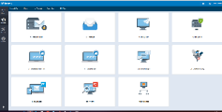





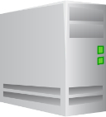






Как работает GFI Unlimited
Загрука
Установка
100 узлов сети
Сеть клиента

Slide 27




Как работает GFI Unlimited
Загрука
Установка
100 пользователей
Сеть клиента

Slide 28








Комплементарность решений по безопасности email
60% Спама
99% Спама отфильтровано
5x
15x
Почта
Спам
Вредоносное ПО

Slide 29




Комплементарность решений по архивации email
Прямой доступ
Web UI
Outlook
Win. App
IMAP

Slide 30




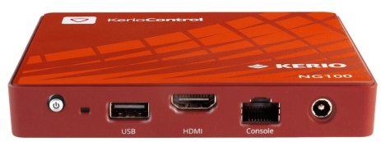





Многоуровневое решение по безопасности сети
Firewall
Antivirus
Intrusion Prevention System (IPS)
Web Filter

Slide 31




Многоуровневое решение по безопасности сети
Сканирование сети
Идентификация уязвимостей и приложений
Установка патчей и удаление приложений

Slide 32

Многоуровневое решение по безопасности сети

Slide 33
Преимущества
Все ПО, необходимое для комфортной и надежной работы в одной подписке
Заведомо неконфликтующие продукты
Заметная экономия при использовании всего двух продуктов
Доступ к растущей линейке ПО

Slide 34
Exinda
Smartly Engineered | Trusted Experience

Slide 35
Продукты GFI
Мониторинг и контроль сетевого трафика
Идентификация приложений
Анализ использования трафика
QoS
Приоритезация приложений
Мониторинг производительности приложений
Ускорение соединений
Автоматически выбор доступного провайдера
Notes:
Можно установить как надстройку на TMG или на отдельный сервер внутри сети и ограничить доступ пользователей к веб-сайтам и веб-приложениям по категориями и проверять все загружаемые файлы с помощью двух антивирусных ядер – Касперский и BitDefender.

Slide 36
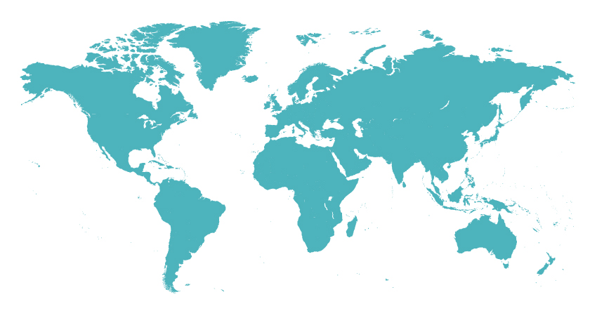
Международная компания
4000
85
клиентов
стран
Основной офис
Торонто
Представительство EMEA Лондон
25,000
8000
Представительство Латинская Америка
Богота
Представительство в Азии
Австралия
Устройств
крупнейшее
внедрение
Представительство Африка
Йоханесбург

Slide 37















Наши клиенты
8000
= Largest Deployment

Slide 38
















Роль Cloud в бизнесе
Все больше критичных для бизнеса приложений переносятся в облако
Notes:
1) Речь не только про cloud, но и про приложения и сервисы, которые клиенты используют посредством интернета
2) И это справедливо не только для крупного, но и СМБ. Cloud providers создают сервисы, которые становятся все более востребованными
- разработка програмного кода в облаке
- вычисления и аналитика. В тч больших данных
- офисные приложения
- видео-конференции
- CRM системы
- интернет вещей
- ...

Slide 39


















Борьба за ресурсы
Критичные для бизнеса приложения конкурируют за сетевые ресурсы с персональными приложениями сотрудников
Notes:
Конкуренция между бизнес и личными приложениями, которые пользователи приносят с собой на телефонах и устанавливают на компьютеры.

Slide 40

Рост персональных приложений
В среднем в компании работают 1200 приложений
98%
Персональные
VS.
Только 30-40
cанкционированы IT
2%
Бизнес
Notes:
Расширение интернет канала не решает проблему. В среднем 98% расширения очевидно будем поглощено персональными приложениями.
Важно иметь ввиду, что оператор обычно не гарантирует качественную работу приложений, он гарантирует только предоставление канала с соответствующей скоростью.

Slide 41

Способы решения проблемы
Traffic policing
Traffic shaping
Traffic acceleration
Traffic caching/compression
Applications prioritization
Notes:
Существуют несколько способов улучшения работы приложений без расширения канала.
Решение по WAN оптимизации не может быть эффективной без других составляющих, таких как
Обеспечение прозрачности
Создания рекомендаций и отчетности
Все эти функции реализованы в Эксинда

Slide 42
Exinda
№1
Gartner
550+
25%
на рынке унифицированных решений решений по WAN оптимизации.
позиционирует Exinda как визионера на “магическом квадранте Gartner”
новых клиентов в 2018. >50% выручки на новых рынках
всех продаж являются переходами с конкурентов Symantec Blue coat, Cisco и др.
Notes:
Сперва немного о самой компании
Присоединена к GFI в 2017 году.

Slide 43
Анализ сети
Анализ сети
Управление полосой пропускания
Рекомендации
Исчерпывающая отчетность
Какие пользователи пользуются сетевыми ресурсами?
Какие ресурсы они потребляют?
Какие приложения пользуются сетевыми ресурсами?
Какие из них должны быть под контролем?
Какие действия пользователей влияют на производительность сети?
Полная прозрачность сетевого трафика
Notes:
Функции Эксинда можно разложить на следующие составляющие:
Анализ
Управление
Рекомендации
Отчетность.

Slide 44
Управление полосой пропускания
Анализ сети
Управление полосой пропускания
Рекомендации
Исчерпывающая отчетность
Контроль видео трафика для ограничения использования полосы пропускания
Контроль трафика социальных сетей, игрового и медиа трафика
Контроль P2P и торрент траффика
Защита критичных для бизнеса приложений
Обеспечение предсказуемой и стабильной работы приложений

Slide 45
Рекомендации
Анализ сети
Управление полосой пропускания
Рекомендации
Исчерпывающая отчетность
Автоматизация настройки полосы пропускания для приложений
Оповещение о новых топ-потребителях трафика.
Рекомендации по созданию новых правил

Slide 46
Исчерпывающая отчетность
Анализ сети
Управление полосой пропускания
Рекомендации
Исчерпывающая отчетность
Оценка клиентского опыта работы с ключевыми приложениями на основании Application Performance Score.
Отчетность Network Response SLA o работе вашего ISP
Мониторинг загрузки и качества работы подсетей
Providing IT department with back control of network performance SLAs
Notes:
Контроль, который обеспечивает решение Exinda гораздо выше по возможностям, чем тот, что может обеспечить firewall.
Необходимо четко позиционировать такого рода решения: они не для минимизации использования WAN канала, а обеспечение бесперебойной работы действительно критичных приложений для бизнеса.

Slide 47
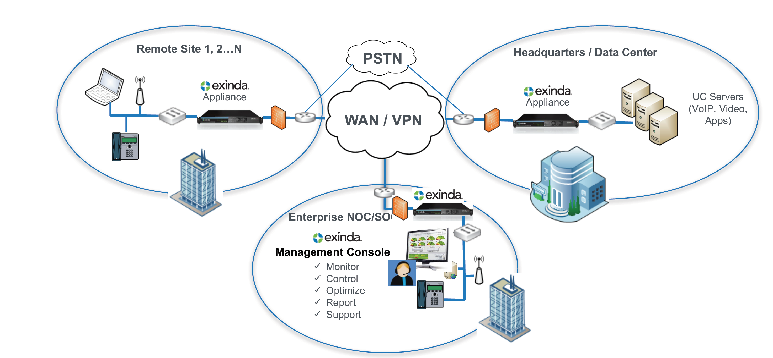
Размещение Exinda в сети
Notes:
1) Типичным клиентом Exinda является компания с распределенной филиальной структурой.
2) Exinda ставится между роутоером и коммутатором локальной сети
3) Для обеспечения бесперебойной работы в случае выхода Exinda из строя её порты WAN и LAN объединены в bridge.
4) Exinda Management Center для тех кто хочет управлять централизованно всеми устройствами

Slide 48
Преимущества Exinda
Простота управления и настройки
Все функции в одном продукте
Наилучший показатель обеспечения прозрачности WAN канала
Ценовое преимущество

Slide 49
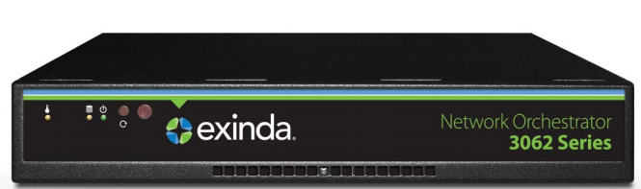
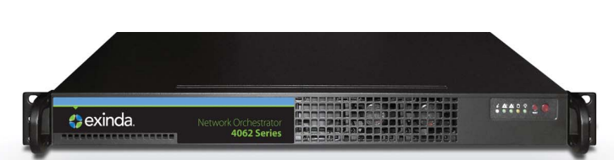
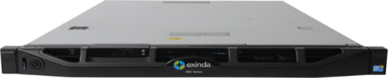
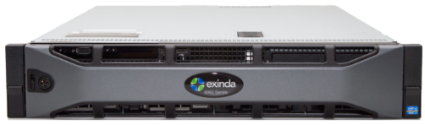
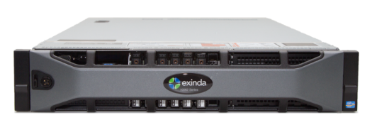
Принцип ценообразования
Разовая закупка
Подписка
До 150Mbps
Для физических устройств
Техническая поддержка
На 1, 2 или 3 года
Для виртуальных машин (VMware, Hyper-V, KVM)
Лицензирование по:
  Shaping throughput
  Acceleration throughput
На 1, 2 или 3 года.
Техническая поддержка включена
До 1Gbps
До 5Gbps
До 10Gbps
До 15Gbps
EdgeCache add-on
Shaping throughput add-on
Acceleration throughput add-on

Slide 50


Slide 51
Полный цикл поддержки партнера
Предпродажная поддержка
Техническое обслуживание
Помощь в выборе решения Сравнение с конкурентами
Демонстрация продуктов «живьём»
Поддержка клиентов на русском языке по телефону, электронной почте и через систему заявок
Подготовка проекта
Помощь в продлении
Установка и первичная настройка
Обучение ваших специалистов
Помощь в интеграции под ТЗ
Заблаговременно напомним вам о продлении лицензии и рассчитаем стоимость.

Slide 52
Статусы партнеров
 | Бронзовый | Серебряный
Скидка с регистрацией сделки | 15% | 20%
С регистрацией GFI Unlimited у вендора от 2 тысяч евро | 30% | 35%
С регистрацией GFI Unlimited у вендора от 4 тысяч евро | 40% | 45%
Обученные специалисты | 2 менеджера по продажам | 3 менеджера по продажам 3 тех специалиста
Объём сделок в год |  | От 12 тысяч евро
Активное продвижение |  | +
NFR-лицензии | Базовые после 1-го заказа | Базовые
Примечания |  | Сертификация специалистов

Slide 53
Акции до 25 декабря 2019 года
40% скидка при переходе на GFI Unlimited и отдельные решения GFI с любого решения для бизнеса, чьи функции похожи на любой продукт из портфеля
20% при покупке 3-х летней лицензии продуктов GFI
20% на покупку Exinda
20% скидка для образовательных и государственных учреждений (постоянная акция)
* акции не суммируются
** сверьтесь с актуальными акциями на веб-сайте https://gfi-software.ru

Slide 55

Надежность работы критичных приложений
Отсутствие прозрачности и контроля
Медленное внедрение приложений
Проблема
В результате слияния у компании появились две разных системы Cisco Telepresence для проведения внутрикорпоративных переговоров и собраний.
Симптомы
  Сайты с низкой пропускной способностью не могли подключиться к собраниям
  На некоторых сайтах видео было пикселизированным, а звук прерывался без видимой причины.
Решение проблемы с Exinda
  Постановка на контроль выделения полосы пропускания для Cisco Telepresence: с помощью создания соответствующих политик было организовано динамическое выделение пропускной способности для приложения в соответствии со временем, днем недели и для конкретной группы пользователей, участвующей в корпоративном собрании
Исчезновение симптомов
Высокое качество видео и аудио для всех участников собраний и во всех офисах вне зависимости от их доступной полосы пропускания
COMPANY CONFIDENTIAL

Slide 56
Надежность работы критичных приложений
Отсутствие прозрачности и контроля
Медленное внедрение приложений
Проблема
Внедрение BYOD в компании негативно повлияло на работу бизнес-критичных приложений. Имеющееся решение Blue Coat PacketShaper не давало необходимого уровня контроля над приложениями, потребляющими трафик
Симптомы
Сотрудники IT отдела не могли обнаружить пользователей, которые потребляют чрезмерный объем трафика, используя несанкционированные приложения и, таким образом, являются причиной сбоев в работе критичных приложений
Решение проблемы с Exinda
Используя Exinda они получили возможность мониторить сетевую активность всех пользователей в реальном времени и создать политики, которые позволили приоритезировать внедрение Citrix virtual desktop, вынести процесс бэкапов в часы минимальной сетевой активности, а также поставить под контроль несанкционированные приложения.
Исчезновение симптомов
Достигнута надёжная работа бизнес-критичных приложений
IT департамент получил полный контроль над сетевым трафиком неприоритетных приложений
COMPANY CONFIDENTIAL

Slide 57
Как экономить с GFI Unlimited
Kerio Connect
Kerio Control
20 пользователей
1 год
Kerio Connect 32.640 + (9600 x 3) = 61.440 р.
Kerio Control 19.120 + (9600 x 3) = 47.920 р.
ИТОГО 109.360 р.
GFI Unlimited
20 пользователей
1 год
1728 x 20 = 34.560 р.
+SIEM
+VoIP
+...
Экономия 68%

Slide 58
Как экономить с GFI Unlimited
GFI MailEssentials
GFI Archiver
40 пользователей
1 год
GFI MailEssentials 1744 x 40 = 69.760 р.
GFI Archiver 2720 x 40 = 108.480 р.
ИТОГО 178.240 р.
GFI Unlimited
40 пользователей
1 год
1728 x 40 = 69.120 р.
+SIEM
+VoIP
+...
Экономия 60%

Slide 59
Как экономить с GFI Unlimited
Набор решений
40 пользователей
1 год
Firewall Usergate UTM 42.000 р.
Почта Microsof Exchange Online 84.500 р.
Сканер сети Rapid7 Nexpose 84.500 р.
Архивация Stimulus Software Mail Archiva 78.000 р.
Mail Scan Symantec Mail Security for Microsoft Exchange 58.500 р.
ИТОГО 347.500 р.
GFI Unlimited
40 пользователей
1 год
1728 x 40 = 69.120 р.
+SIEM
+VoIP
+DLP
Экономия в 5 раз

Slide 60
Как экономить с GFI Unlimited (в расчете на 3 года)
Набор решений
40 пользователей
3 года
Firewall Usergate UTM 59.000 р.
Почта Microsof Exchange Online 203.000 р.
Сканер сети Rapid7 Nexpose 118.000 р.
Архивация Stimulus Software Mail Archiva 109.000 р.
Mail Scan Symantec Mail Security for Microsoft Exchange 82.000 р.
ИТОГО 571.000 р.
GFI Unlimited
40 пользователей
3 года
1555 x 40 х 3= 186.600 р.
+SIEM
+VoIP
+DLP
Экономия в 3 раза

